Slide 1
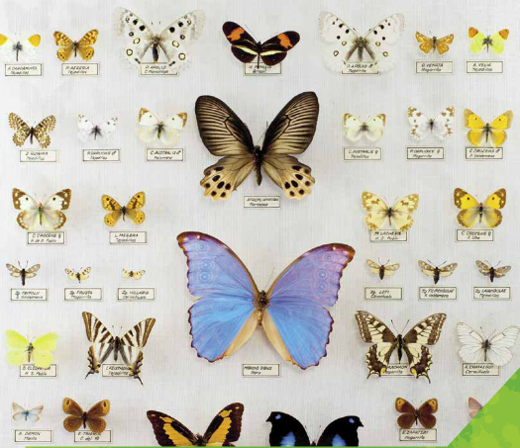
Classificação Biológica
Vírus
Viroses

Slide 2
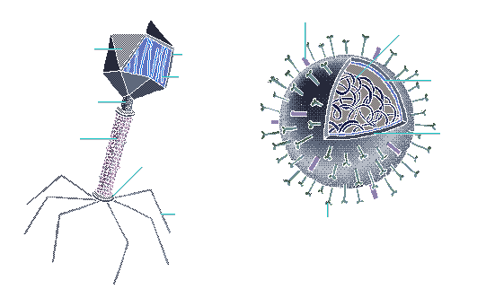
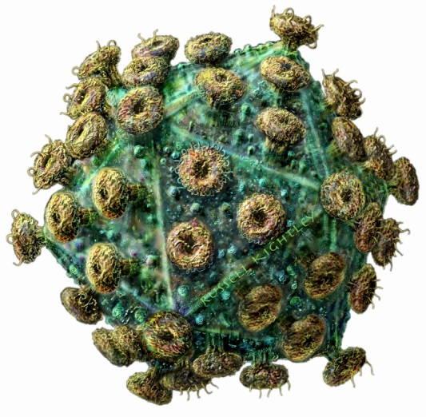
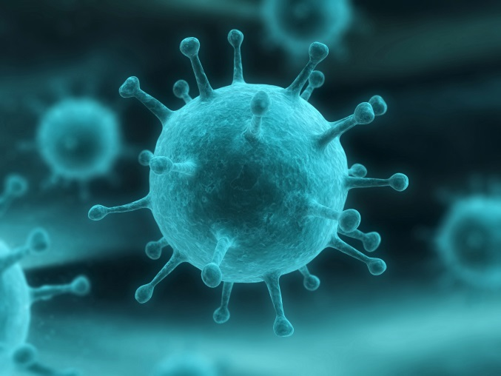
Vírus
Latim = Veneno
Não estão em nenhuma classificação
Não há consenso sobre ser um ser vivo ou não
Não possuem metabolismo próprio

Slide 3
Vírus
Não há organização celular
Ausência de metabolismo próprio
Alta capacidade de mutação
Incapazes de se reproduzir fora de uma célula hospedeira
Parasitas Intracelulares Obrigatórios

Slide 4
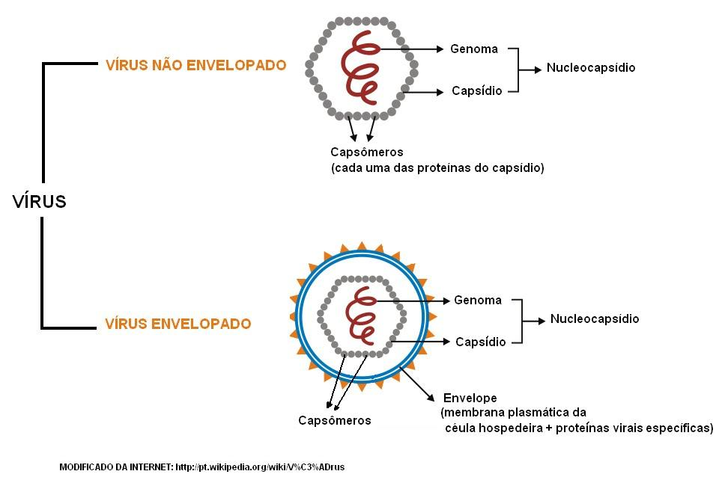
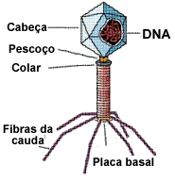
Vírus - Estrutura
Os menores “seres”
Material Genético: DNA ou RNA
Podem ser fita simples ou dupla!
Capsídeo envolve o ácido nucleico
Composição proteica
Diferente para cada tipo de vírus
Pode ser envelopado ou não

Slide 5

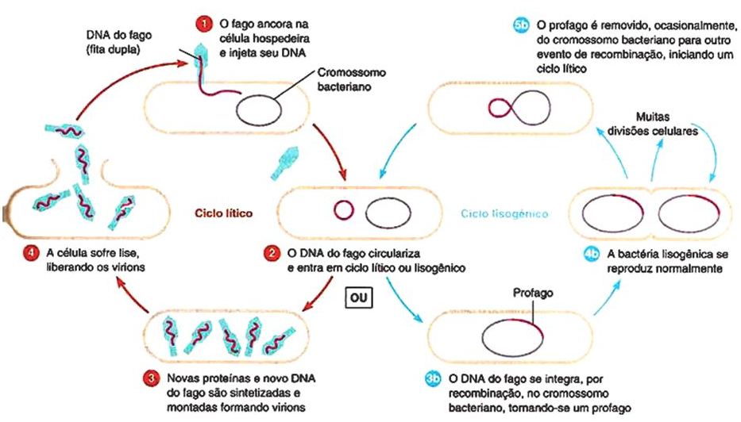
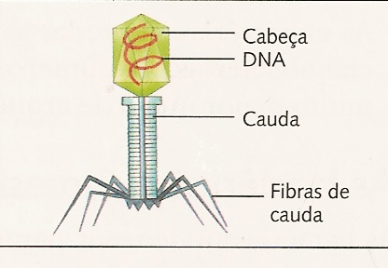
Vírus - Bacteriófago
Podem ser de DNA ou RNA
Atacam bactérias
Apresentam ciclo lítico e lisogênico

Slide 6
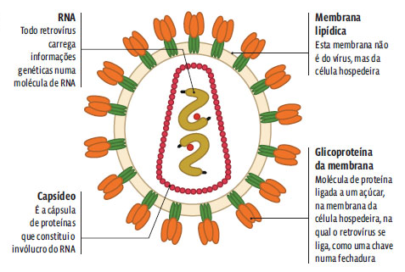
Vírus de animais
DNA ou RNA
Envelopados ou não
Ex. de envelopados: herpes, varíola, rubéola, gripe
Penetração na célula varia entre os vírus
Capsídeo e envelope sempre são degradados

Slide 7
O que acontece após a infecção?
3 Resultados Possíveis:
A)Acído Nucleico DNA
Transcrição e Tradução Normais
Adenovírus e Varíola
DNA --> RNA --> Síntese Proteica
B) Ácido Nucleico RNA
RNA --> RNA --> Síntese Proteica
Ex: gripe, raiva e poliomelite
C) Ácido Nucleico RNA (se Retrovírus)
RNA --> DNA (enzima transcriptase reversa)
Fusão DNA viral com DNA celular
DNA --> RNA --> Síntese proteica
Retrovírus
Ex: AIDS
RNA --> DNA --> RNA --> Proteínas

Slide 8
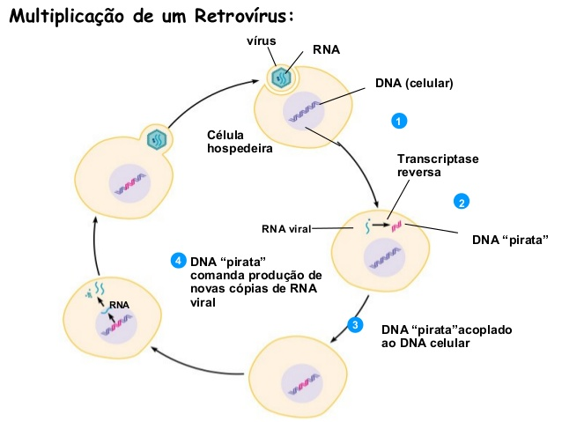

O que acontece após a infecção?

Slide 9
Viroses
Causadores de várias doenças
Gripe
Resfriado
Gripe A
Gripe Aviária
Herpes
AIDS (SIDA)
Raiva
Poliomelite
Sarampo
Caxumba
Rubéola
Etc.

Slide 10
Viroses – Agente x Vetor
Agentes etiológicos = causadores de doenças
Vetor = agente transportador
Ex: Aedes aegypti é o mosquito vetor da Dengue
Principais viroses com vetor: Dengue, Zika, Febre amarela, Raiva

Slide 11
Viroses – HIV
IST
Síndrome da Imuno Deficiência Adquirida (SIDA)
Atacam os glóbulos brancos (células de defesa)
Linfócito T CD4 de reconhecimento
Compromete sistema imunológico
É um Retrovírus envelopado
Transmissão:
Transfusões
Troca de fluidos contaminados com sangue
Compartilhamento de seringas
Pode ser passado de mãe para filho durante gravidez e parto

Slide 12
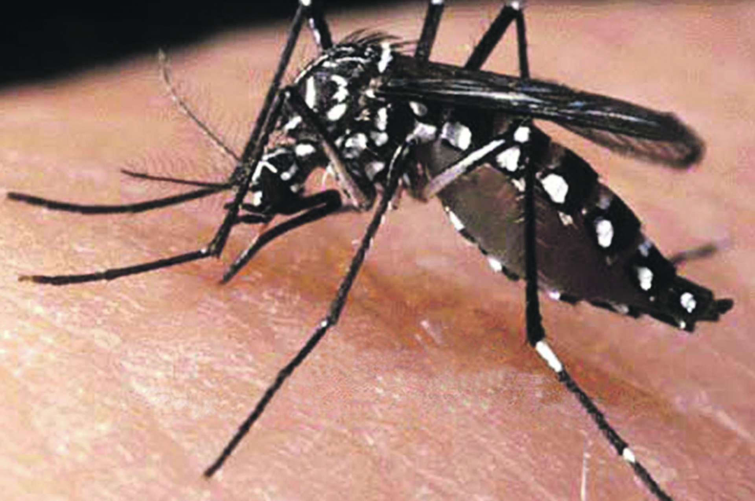
Viroses – Dengue
Transmissão: mosquito Aedes aegypti (vetor)
Flavivirus da família arbovírus - RNA simples envelopado
Características: febre, dor de cabeça e nas juntas, fraqueza, falta de apetite, manchas na pele e sangramentos (na hemorrágica, além disso, tem sangramentos mais intensos e queda da pressão arterial)
Profilaxia: combate ao mosquito, não deixar caixas d'água ou reservatórios sem tampa e água parada em vasos (onde as fêmeas colocam os ovos)
OBS: Chikungunya e Zika: sintomas simulares à da dengue e transmissão pelo mesmo vetor

Slide 13
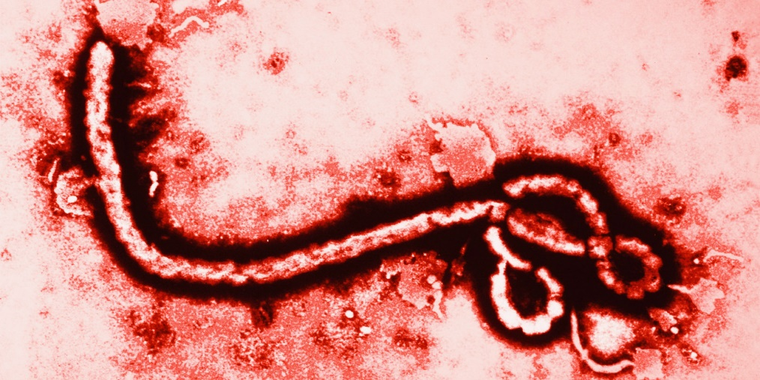
Viroses – Ebola
Filovírus = RNAvírus envelopado (não é retrovírus)
Até 90% de mortalidade
NÃO é transmitida pelo ar
Transmissão por contato com fluidos/sangues/ secreções
Vírus é mais contagioso pouco antes da morte
Funerais africanos permitiram alto contágio

Slide 14
Viroses – HPV
Papilomavirus Humano
IST
DNA vírus dupla fita
Provoca verrugas nos órgãos genitais
Pode causar câncer (Colo do útero)
Doença emergente
Há vacina masculina e feminina

Slide 15
Viroses – Febre Amarela
Grave e pode ser fatal
Típica de regiões tropicais e subtropicais
Flavivirus - RNA fita simples envelopado
Vetores: Aedes e Haemagogus
Urbana: Aedes
Silvestre: Haemagogus (pica macaco depois homem)
Órgãos atingidos: fígado, baço, rins, medula óssea
Vacinação com validade de 10 anos

Slide 16
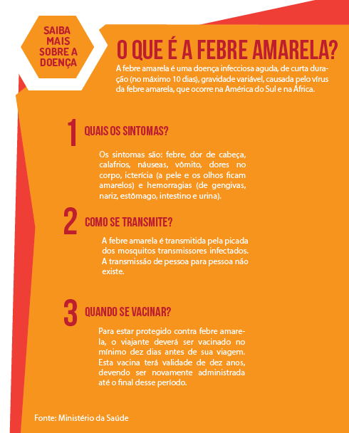
Viroses – Febre Amarela

Slide 17
Viroses – Gripe
Alta frequência
É um ortomixovírus (RNA fita simples envelopado)
Influenzavirus = RNAvírus que sofre contínuas modificações
Transmissão: pessoa – pessoa
Penetração: boca ou cavidades nasais
Sintomas: febre, dor de cabeça, dores musculares, tosse, espirros e obstrução nasal

Slide 18
Viroses – Resfriado
Rinovírus (RNAvírus não envelopado)
Mais de duzentos tipos
Sintomas semelhantes ao da gripe, porém menos intensos

Slide 19
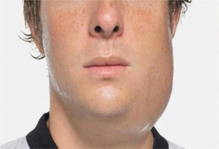
Viroses – Caxumba
Paramixovirus RNA envelopado
Contagiosa e aguda
Mais perigosa em adultos
Mais comum em crianças
Transmissão: gotículas de saliva, objetos contaminados
Causa inflamação das glândulas parótidas
Há vacina preventiva (tríplice)

Slide 20
Viroses – Hepatites
Causa inflamação no fígado
Causas:
Abuso de bebidas alcoólicas
Parasitas
Substâncias químicas
HAV (hepatite A) - Picornavirus (RNA simples)
HBV (hepatite B) - Hepadnaviridae (DNA dupla)
HCV (hepatite C) - Flavivirus (RNA simples envelopado)

Slide 21
Viroses – Hepatite A
Ingestão de água e alimentos contaminados por fezes de doentes
Falta de saneamento básico eleva os casos
Sintomas:
Febre
Mal estar
Perda de apetite
Vômitos e enxaqueca
Há vacinação

Slide 22
Viroses – Hepatite B
Via parenteral (subcutânea)
Utilização de seringas, agulhas e materiais cirúrgicos contaminados
IST
Tatuagem com aparelhos não esterilizados
Há vacinação

Slide 23
Viroses – Hepatite C
Forma crônica pode causar cirrose hepática
Pode causar câncer
Não há vacinação

Slide 24
Viroses – Herpes
Forma vesículas e feridas na mucosa e na pele
Lábio e órgãos genitais
Herpesvirus (DNAvírus)
Dois tipos:
Tipo1: oral
Tipo2: IST

Slide 25
Viroses – Raiva
Também chamada de hidrofobia
Grave e Fatal
Rabdovirus (RNAvírus envelopado)
Transmissão: saliva de animal contaminado
Atinge o sistema nervoso central
Pode levar a morte por paralisia da musculatura respiratória
Profilaxia: vacinação dos animais de rua

Slide 26
Viroses – Poliomielite
Ataca o SNC e medula óssea
Apenas 1% dos casos causa paralisia
Picornavirus (RNAVírus)
Penetração via digestiva
Água e alimentos contaminados
Prevenção: saneamento básico
Pode ser transmitido pessoa-pessoa por saliva
Vacinação: SALK e SABIN(gotinha)

Slide 27
Viroses – Rubéola
Togavirus (RNAvírus envelopado)
Transmissão:
Gotículas de saliva
Contato direto com doente
Sintomas:
Mal-estar
Febre
Erupções cutâneas
Perigosa em mulheres grávidas
Surdez, microcefalia e defeitos cardíacos no feto
Há vacinação (tríplice)

Slide 28
Viroses – Sarampo
Aguda e contagiosa
Mais comum em crianças
RNAvírus envelopado (Paramixovirus)
Transmissão: pelo ar
Sintomas:
Febre
Olhos vermelhos
Manchas pelo corpo
Há vacina (tríplice)

Slide 29
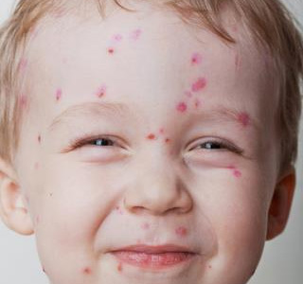
Viroses – Catapora
Varicela (Herpesvirus = vírus Varicela-zoster/Herpesvirus varicellae)
DNA envelopado
Uma das doenças mais comuns da infância
Contagiosa
Bolhas vermelhas na pele (coceira)
Contágio: contato com o líquido da bolha ou pelo ar
Dificilmente há reinfecção
Vacina

Slide 30
Viroses – Varíola
Poxvirus - DNAvírus envelopado (Orthopoxvirus variolae)
Erradicada na década de 70
Possui vacinação
Sintomas:
Feridas na pele que deixam cicatrizes
Transmissão: ar e uso de objetos que tiveram contato com pessoa doente
Se instala preferencialmente na pele

Slide 31
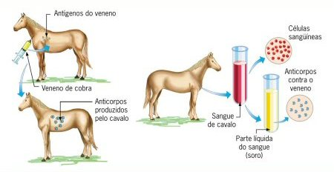
Vacina x Soro
Vacina
Imunização ativa
Injeção do antígeno na forma inativa
Estimula produção de anticorpos
Prevenção
Viroses e Bacterioses
Soro
Imunização passiva
Anticorpos prontos
Muito utilizado em casos de serpentes peçonhentas
Tratamento
Ex: antiofídico e antitetânica

Slide 32
Surto x Epidemia x Pandemia x Endemia
Surto
Aumento repentino de casos
Área específica
Aumento real > esperado
Em alguns lugares dengue pode ser surto e não epidemia
Epidemia
Surto em diversas regiões
Ex: fevereiro de 2015 vinte cidades decretaram epidemia de dengue
Pandemia
Pior cenário
Epidemia se espalhando por diversas regiões do planeta
Exs: Gripe A (Suína) em 2009, AIDS, COVID-19
Endemia
Doença típica de uma região
Muita frequência em determinado local
Tendem a ser sazonais
Ex: febre amarela no norte do Brasil

